Slide 1
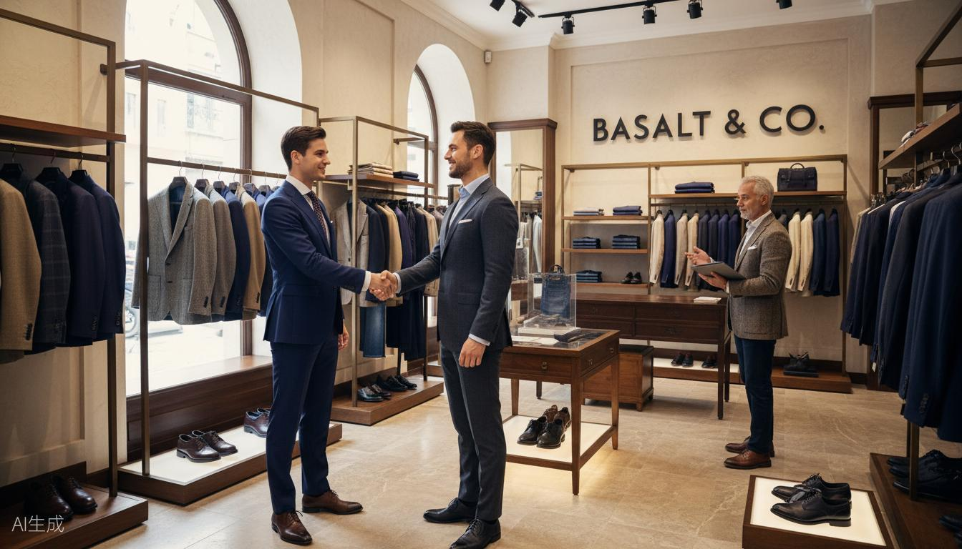
MENSWEAR SALES EXCELLENCE
凯施迪男装
销售服务流程培训
销售八步曲 · 打造绅士购物体验
培训模块
培训对象
8个步骤
男装顾问

Slide 2
TRAINING CONTENT
培训内容总览
01
迎宾截流
02
留意客需
03
破冰四招
3秒响应·热情问候·专业形象
观察入微·捕捉信号·把握时机
拉近距离·建立信任·打开话题
04
商品介绍
05
连带推荐
06
试衣服务
专业讲解·突出卖点·激发兴趣
成套搭配·提升客单·创造惊喜
专业引领·精心搭配·贴心关怀
07
异议处理
08
收银送宾
课后考核
顺转推技巧·化解疑虑·促成成交
专业服务·二次推荐·完美收尾
理论测试·实操演练·综合评估

Slide 3
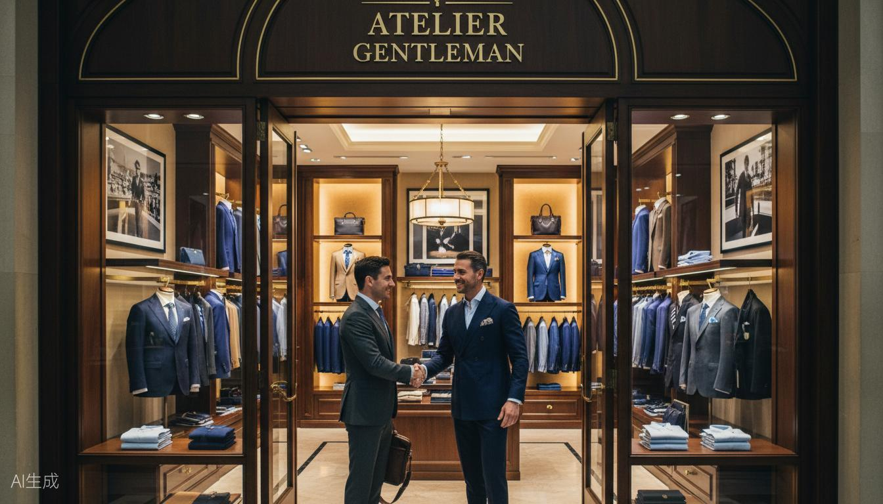
STEP 01
第一步
迎宾截流
3秒响应 · 热情问候 · 专业形象

Slide 4
STEP 01 · CASE ANALYSIS
迎宾截流 · 案例分析
正面案例：专业迎宾
迎宾截流核心要点
场景描述
一位男士刚走到店门口，销售顾问小王立即面带微笑，用热情的声音问候："您好，欢迎光临凯施迪！"同时与顾客进行眼神交流并保持笑容，顾客进店后，小王保持3秒响应，适时引导顾客浏览新品POLO生活系列。
1
门外迎宾
声音热情，有眼神交往，主动问候路过的潜在顾客
成功要点
门外迎宾：声音热情，有眼神交往
2
3秒响应
3秒响应：顾客进店时微笑问候
顾客进店后3秒内问候，让顾客感受到重视
避免紧迫跟随，给顾客浏览空间
反面案例：迎宾失误
3
避免紧迫跟随
给顾客浏览空间，适时引导，不过度打扰
场景描述
顾客走进店内，销售顾问小李正在与同事闲聊，没有注意到顾客进店。顾客在店内浏览了1分钟，小李才反应过来，但问候时态度敷衍，没有眼神交流，顾客感到被忽视，很快离开了店铺。
禁止行为
问题分析
打闹闲聊，忽视顾客
打闹闲聊，忽视顾客进店
倚靠柜台玩手机
响应时间过长，超过3秒
接待顾客时语言粗俗
态度敷衍，缺乏热情
态度冷漠，缺乏热情

Slide 5
STEP 01 · SCRIPT & KEY POINTS
迎宾截流 · 话术总结与重点掌握
标准话术模板
重点掌握
门外迎宾话术
声音热情
"您好，欢迎光临凯施迪男装！"
用饱满的热情声音问候顾客，让顾客感受到真诚欢迎
"早上好/下午好，欢迎进店看看！"
眼神交往
"您好，我们刚到新款POLO，欢迎进店选购！"
与顾客保持眼神交流，传递关注和尊重
3秒响应
店内引导话术
顾客进店后3秒内做出响应，及时问候
"您好，请随意看看，有需要随时叫我。"
避免紧迫跟随
"欢迎光临，这边是我们最新上市的POLO生活系列。"
给顾客浏览空间，不过度打扰，适时引导
"您好，请问是想选购POLO装还是休闲装？"
自检清单
是否保持专业仪容仪表？
是否3秒内响应顾客？
话术要点
是否保持眼神交流？
声音要洪亮清晰，语速适中，语调热情友好，配合微笑和眼神交流
是否给顾客足够空间？

Slide 6
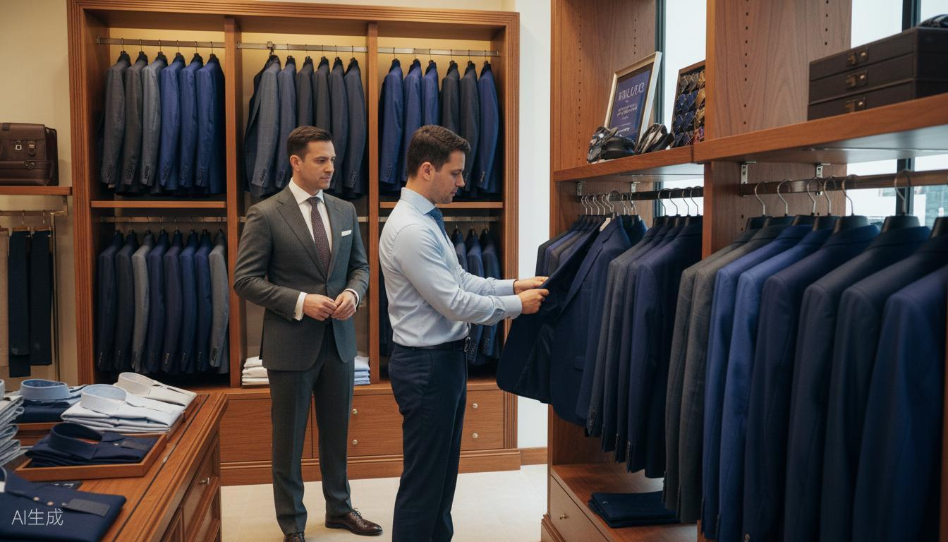
STEP 02
第二步
留意客需
观察入微 · 捕捉信号 · 把握时机

Slide 7
STEP 02 · CASE ANALYSIS
留意客需 · 案例分析
正面案例：敏锐观察
购买信号识别
场景描述
触摸商品
顾客张先生在店内浏览，当他走到POLO区域时，停下脚步，伸手触摸一件藏青色POLO的面料，并仔细查看了价格标签。销售顾问小李注意到顾客注视该POLO超过3秒，立即上前："您好，这款伊力特面料POLO是我们本季的主打款，您感受一下，像真丝一样的滑，夏天穿上身自带冰凉的空调感，您可以试一下！"
顾客伸手触摸POLO面料，表示对材质感兴趣
注视超过3秒
长时间注视某件商品，表示有购买意向
成功要点
停下脚步
关注顾客肢体语言：停留、触摸、注视
在某区域停留，表示对该品类感兴趣
把握3秒黄金时机，及时上前
针对性介绍，引发顾客兴趣
查看价格
主动查看价格标签，表示在考虑购买
反面案例：错失良机
场景描述
顾客王先生在POLO区停留了较长时间，反复比较两件POLO，甚至试穿了一件，但销售顾问小陈一直在柜台整理货品，没有注意到顾客的需求信号。顾客最终没有购买就离开了，错失了一次成交机会。
介入时机口诀
问题分析
没有关注顾客肢体语言
"三秒法则"
错失介入的最佳时机
顾客注视、触摸、停留超过3秒
立即上前，主动服务
未能及时提供专业建议

Slide 8

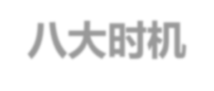
销售服务八步曲-留意客需：
顾客用手触摸产品时
02
03
顾客从看产品的地方抬起头时
顾客一直注视着同一件产品时
01
八大时机
04
顾客脚步静止不动时
顾客就产品与同伴交流时
08
05
顾客像是在找寻什么
顾客将拿在手里的手提袋或
者随身物品放下时
07
06
和顾客眼神碰上时
WILL WEAR WILL LIFE
会 穿 着 懂 生 活

Slide 9
STEP 02 · SCRIPT & KEY POINTS
留意客需 · 话术总结与重点掌握
介入话术模板
重点掌握
触摸商品时
关注客户肢体语言
"您好，这款采用XX面料，手感特别好。"
观察顾客的停留、触摸、注视等行为，判断购买意向
"您眼光真好，这款POLO是我们的人气款。"
3秒黄金时机
顾客注视或触摸商品超过3秒，是最佳介入时机
注视商品时
识别购买信号
"您好，这款是本周刚到的新款，设计很经典。"
学会识别各种购买信号，把握成交机会
"您对这款POLO感兴趣吗？需要我帮您拿合适的尺码试试吗？"
把握最佳时机
时机把握得当，成交率大幅提升
查看价格时
"您好，这款性价比很高，现在还有优惠活动。"
观察要点
"这款虽然价格稍高，但质量和剪裁都很值得。"
顾客浏览路线
停留区域
触摸商品
注视时间
查看价格
试穿意愿

Slide 10
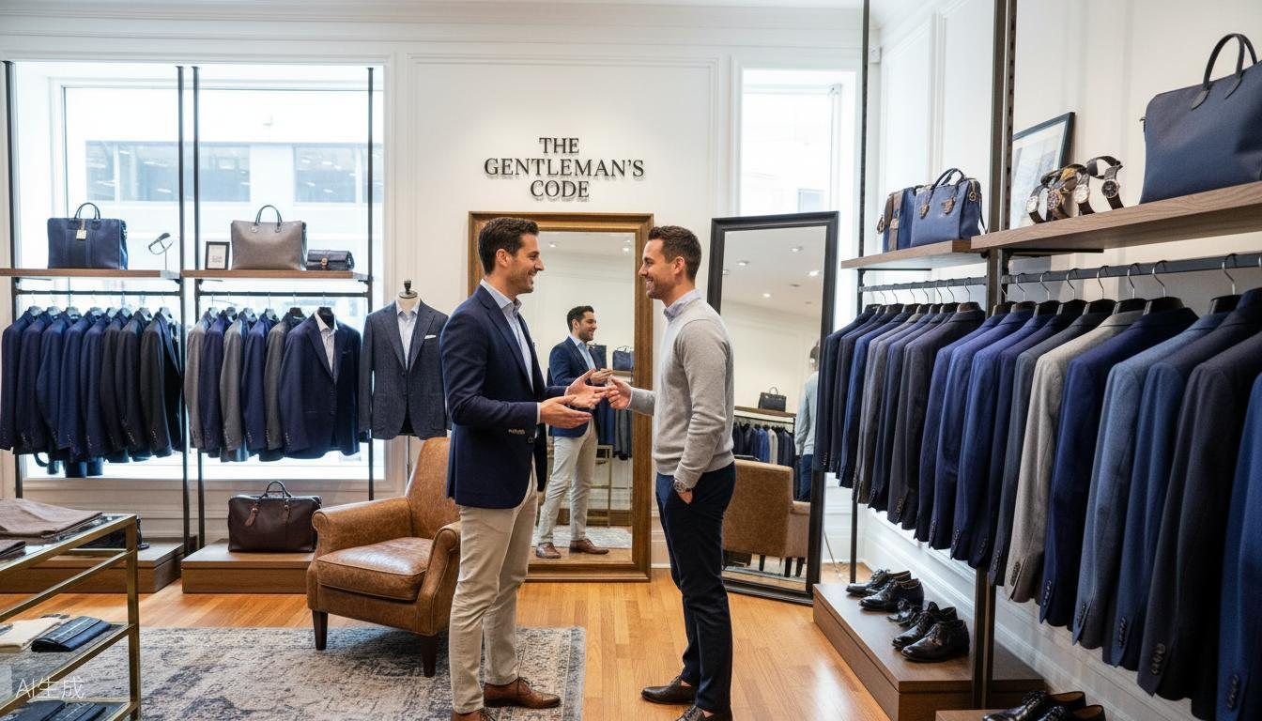
STEP 03
第三步
破冰四招
拉近距离 · 建立信任 · 打开话题

Slide 11
STEP 03 · CASE ANALYSIS
破冰四招 · 案例分析
1
赞美
2
非销三聊
案例场景
案例场景
顾客李先生进店后，销售顾问小王观察到顾客气质稳重，便真诚地说："您好，您的气质很好，这款修身POLO特别适合您这种商务精英的风格。"李先生听后很开心，开始与小王交流。
顾客张先生在挑选POLO，销售顾问小李发现顾客手腕上戴着一块机械手表，便聊道："您这块手表很专业，平时对腕表有研究吧？"张先生来了兴致，聊起了收藏爱好，气氛变得轻松。
要点
话题方向
赞美要真诚具体
聊穿着打扮
与产品相关联
聊配饰配件
避免过度夸张
聊场合需求
3
引导提问
4
单刀直入
案例场景
案例场景
顾客王先生在挑选衣服，销售顾问小陈问："您好，请问今天是想选购什么场合穿的衣服呢？是商务会议、日常上班还是参加宴会？"王先生回答是要参加婚礼，小陈便推荐了适合的款式。
顾客刘先生进店后直接说："我想买一件衬衫，要正式一点的。"销售顾问小赵立即回应："好的，这边是我们的商务衬衫区，这款免烫衬衫特别适合您，需要我拿合适的尺码给您试试吗？"
提问技巧
适用场景
开放式问题
顾客目的明确
了解真实需求
时间紧迫时
针对性推荐
直接高效

Slide 12
STEP 03 · SCRIPT & KEY POINTS
破冰四招 · 话术总结与重点掌握
话术模板库
重点掌握
赞美话术
破冰原则
"您的气质很好，这件POLO特别适合您！"
"您的身材保持得真好，穿什么都很有型！"
1
根据顾客类型选择
"您的穿搭很有品味，这款肯定适合您！"
观察顾客性格，选择合适破冰方式
2
真诚自然
态度真诚，语言自然，不生硬
非销话题
"今天天气不错，适合出来逛逛。"
3
快速建立信任
"您这块手表很特别，是什么品牌的？"
通过破冰拉近与顾客的距离
"看您的皮鞋很有质感，是在哪里买的？"
4
为后续销售铺垫
破冰成功，后续推荐更顺畅
引导提问
"请问今天是想选购什么类型的衣服呢？"（开放式提问）
"您是想买商务装还是休闲装？"（封闭式提问）
"您平时喜欢什么风格的穿搭？（开放式提问）"
单刀直入
破冰时机选择
"好的，这边请，这是我们的POLO专区。"
顾客表情轻松时 → 用赞美或非销
"没问题，我拿几款给您看看。"
顾客在寻找时 → 用引导提问
"好的，请问您穿多大尺码？"
顾客目的明确时 → 单刀直入

Slide 13
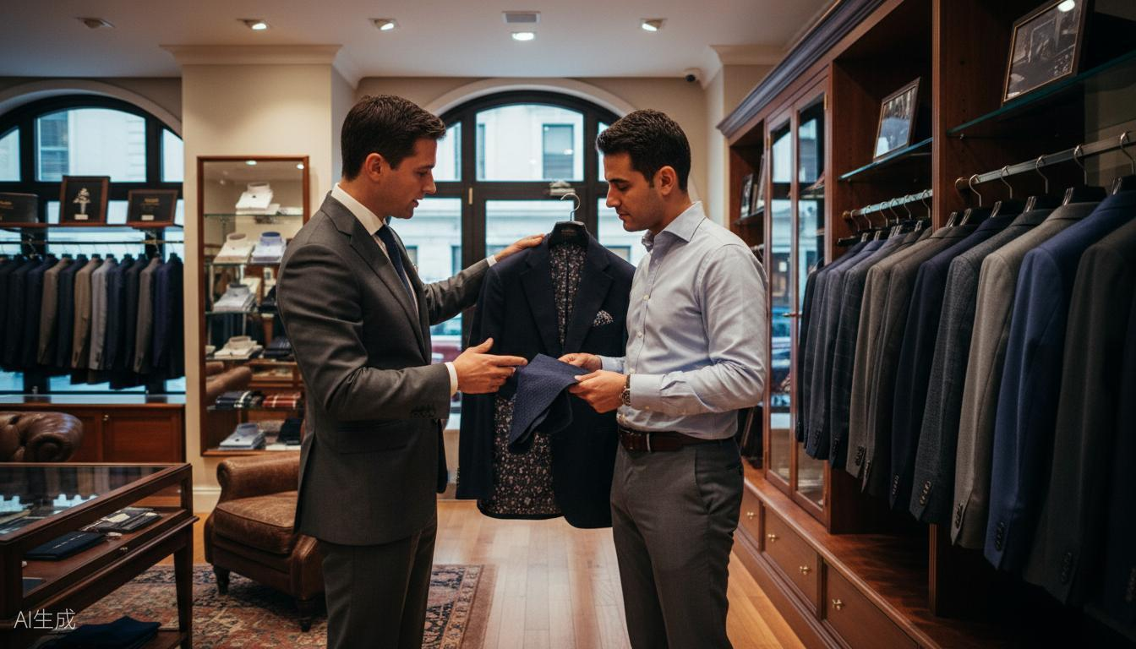
STEP 04
第四步
商品介绍
专业讲解 · 突出卖点 · 激发兴趣

Slide 14
STEP 04 · CASE ANALYSIS
商品介绍 · 案例分析
FAB法则案例
FAB法则详解
场景描述
F
Feature 特性
顾客对一件羊毛POLO感兴趣，销售顾问小李运用FAB法则介绍："这款POLO采用伊力特面料（特性），手感摸起来像真丝一样柔软丝滑，（优势），穿上身冰凉自带空调感，商务场合显得特别有品位（利益），今天我们的一位熟客一下子就买了两件了（佐证）。"
产品的客观属性，如材质、剪裁、工艺等
例：意大利进口面料、手工缝制
A
Advantage 优势
FAB拆解
特性带来的优点，如舒适、耐穿、有型等
F-特性：伊力特面料（面料、版型、设计工艺）
例：透气性好、不易起皱
A-优势：真丝一样的丝滑
Benefit 利益
B-利益：冰凉感，彰显品位
B
E-佐证：熟客都买了
给顾客带来的实际好处和价值
例：穿着舒适、省心省力
USP案例
E
Evidence佐证
真实依据，增强信任、打消顾虑
场景描述
例：今年最流行，XX明星同款
顾客在比较两款POLO，销售顾问小王介绍其中一款："这款POLO是我们独家研发的免烫面料，洗后不需要熨烫，直接晾干就能穿，这是其他品牌没有的，特别适合您这样工作忙碌的商务人士。"
USP独特卖点
USP要点
独家设计：品牌独有，无法复制
独特性：独家研发免烫面料
专利技术：独特工艺，品质保证
差异化：其他品牌没有
限量发售：稀缺性，增加价值感
价值点：省时省力，适合商务人士
明星同款：时尚潮流，引领风尚

Slide 15
STEP 04 · SCRIPT & KEY POINTS
商品介绍 · 话术总结与重点掌握
FAB话术模板
重点掌握
POLO类FAB话术
产品特性描述
"这款采用伊力特面料（F），手感丝滑、冰凉（A），穿上特别有型有品位（B）。"
准确描述产品的面料、剪裁、工艺等客观属性
优势转化
"这是立体剪裁设计（F），能够修饰身形（A），穿上特别显瘦有气质（B）。"
将产品特性转化为顾客能感受到的优点
利益点提炼
衬衫类FAB话术
强调给顾客带来的实际价值和好处
"这款采用免烫面料（F），洗后不用熨烫（A），为您节省很多时间（B）。"
独特卖点挖掘
"这是高支棉面料（F），透气吸汗（A），夏天穿特别舒适（B）。"
找出产品的差异化优势，突出竞争力
休闲装FAB话术
"这款夹克采用弹力面料（F），活动自如不束缚（A），休闲商务两相宜（B）。"
介绍技巧
结合顾客需求，针对性介绍
"这是防水涂层工艺（F），小雨天也不怕（A），日常穿着很省心（B）。"
语言生动，避免生硬背书
鼓励顾客触摸、试穿体验

Slide 16
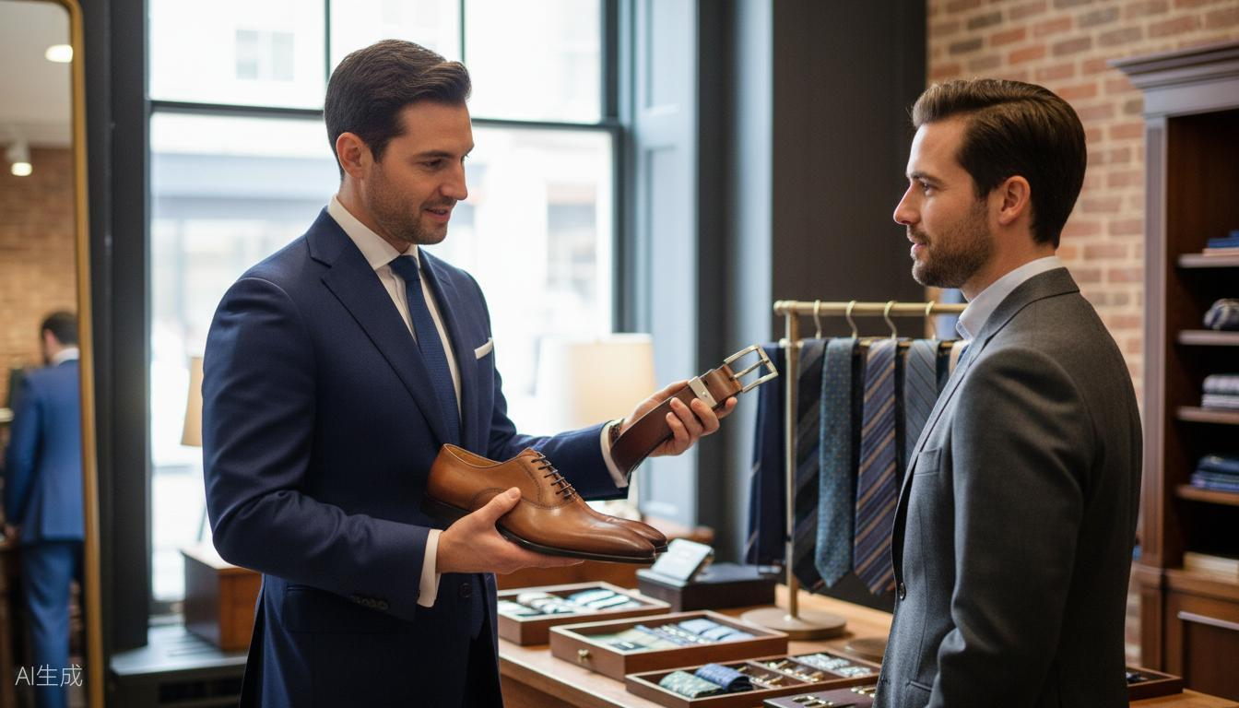
STEP 05
第五步
连带推荐
成套搭配 · 提升客单 · 创造惊喜

Slide 17
STEP 05 · CASE ANALYSIS
连带推荐 · 案例分析
成套搭配案例
连带推荐策略
场景描述
成套搭配
顾客选中一件POLO衫，销售顾问小王推荐："这件POLO非常经典，我给您搭配一条同色系弹力休闲裤和，整体效果会更专业。另外，配一双小白鞋，就是一套完整的高尔夫商务休闲装了。"
POLO+西裤+衬衫，打造完整商务造型
风格延伸
商务装→休闲装，满足多场合需求
成功要点
配件附加
提供完整搭配方案
领带、皮带、皮鞋、袖扣，提升精致度
颜色风格统一协调
提升整体购物体验
活动促进
利用满减、折扣等活动推动连带
配件附加案例
场景描述
顾客决定购买一套POLO，销售顾问小李说："这套POLO配一顶棒球帽会更显档次，我们还有同系列的皮带，搭配起来非常精致。现在购买配件还有9折优惠，您要不要一起看看？"顾客接受了推荐，额外购买了领带和皮带。
连带时机
成功要点
顾客试穿满意时
配件能提升整体造型档次
顾客决定购买时
利用优惠活动促进连带
顾客犹豫对比时
时机把握：顾客决定购买后
介绍新品上市时

Slide 18
STEP 05 · SCRIPT & KEY POINTS
连带推荐 · 话术总结与重点掌握
连带话术模板
重点掌握
成套搭配话术
成套搭配技巧
"这件POLO搭配这条休闲裤特别好看，我帮您一起试试？"
POLO+西裤+衬衫，打造完整商务造型
"这套搭配起来很有品位，您可以整套带走？"
颜色搭配原则
"现在买整套还有优惠，比单买划算很多。"
深色POLO配浅色衬衫，同色系协调
配件推荐时机
风格延伸话术
顾客试穿满意或决定购买时
"这件POLO很百搭，还可以搭配牛仔裤穿，更休闲。"
提升客单方法
"除了商务场合，这款POLO常穿也很合适。"
展示价值、利用活动、创造需求
配件推荐话术
创造惊喜体验
"配一条棒球帽带会更显档次，您要不要试试？"
让顾客看到意想不到的搭配效果
"这款皮带和您的POLO很搭，现在买还有折扣。"
提供专业穿搭建议，增加信任感
"这小白鞋是今年的经典款，搭配这套POLO很完美。"
让顾客感受到物超所值的购物体验

Slide 19
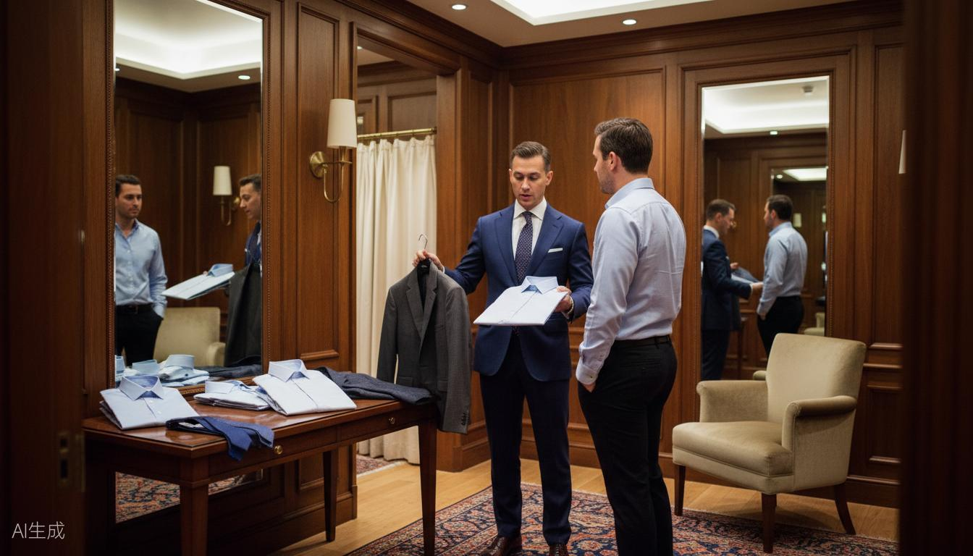
STEP 06
第六步
试衣服务
专业引领 · 精心搭配 · 贴心关怀

Slide 20
STEP 06 · CASE ANALYSIS
试衣服务 · 案例分析
试衣前服务
试衣后跟进
场景描述
场景描述
顾客选中一件POLO想要试穿，销售顾问小王说："好的，我带您去试衣间。请问您穿多大尺码？我拿48码给您试试。另外，我帮您搭配一条修身休闲裤，这样可以看到整体效果。"
顾客试穿后表示满意，销售顾问小张说："太好了！这套POLO真的很适合您，显得特别有型有品位。我帮您把吊牌剪掉，再帮您搭配一顶棒球帽，效果会更好。"顾客试穿后非常满意，决定购买。
服务要点
服务要点
主动引领顾客到试衣间
给予真诚赞美
询问尺码，准备合适尺寸
提供附加搭配建议
准备搭配单品，展示整体效果
引导成交
试衣中关怀
试衣服务黄金法则
场景描述
1
准备两种风格
顾客在试衣间试穿，销售顾问小李在门外守候。听到顾客出来，立即上前："怎么样？尺码合适吗？肩膀和袖长感觉如何？如果不合适，我拿其他尺码给您试试。另外我也跟您准备三个类似的款一起给您试一下，对比一下哪个更合适您
给顾客准备不同风格的搭配选择
2
全程陪伴
试衣前、中、后全程贴心服务
服务要点
3
专业建议
在试衣间外守候，随时响应
提供尺码、剪裁等专业意见
主动询问试穿感受
4
创造体验
提供备选方案
让顾客享受试衣过程，感受价值

Slide 21
STEP 06 · SCRIPT & KEY POINTS
试衣服务 · 话术总结与重点掌握
试衣话术模板
重点掌握
引领话术
试衣间准备
"好的，我带您去试衣间。"
提前检查试衣间整洁，准备拖鞋、挂钩等
"试衣间在这边，请跟我来。"
全身搭配技巧
"请问您穿多大尺码？我拿合适的给您试试。"
准备POLO+衬衫+西裤，展示完整造型效果
两种风格准备
搭配建议话术
给顾客不同风格选择，满足多样化需求
"我帮您搭配一件衬衫，这样可以看到整体效果。"
试衣关怀
"我准备了两种风格T恤，您都试试，看更喜欢哪种。"
全程陪伴，及时响应，提供专业建议
"这件POLO还可以搭配这款休闲裤，我拿给您看看。"
试衣关怀话术
易错点提醒
"怎么样？尺码合适吗？肩膀感觉如何？"
不要只拿一件衣服，要准备搭配
"如果不合适，我拿其他尺码给您试试。"
不要让顾客独自试衣，要在门外守候
"这套POLO真的很适合您，显得特别有型。"
不要强迫顾客接受不喜欢的搭配

Slide 22
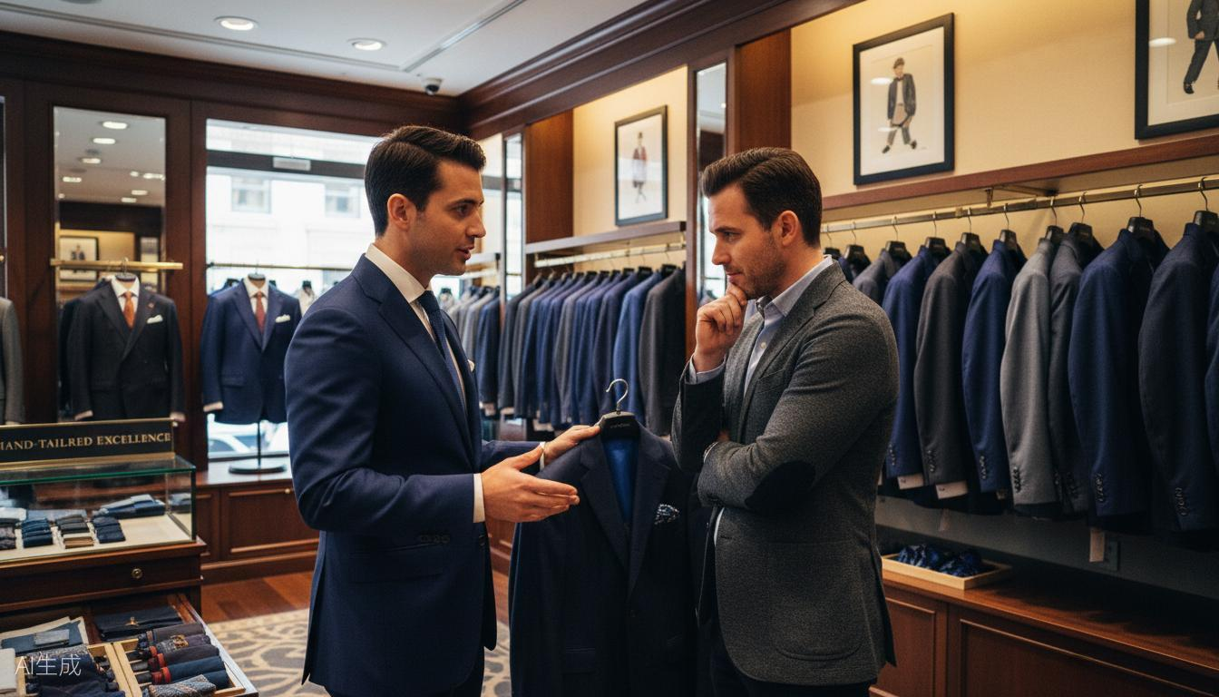
STEP 07
第七步
异议处理
顺转推技巧 · 化解疑虑 · 促成成交

Slide 23
STEP 07 · CASE ANALYSIS
异议处理 · 案例分析
价格异议
款式异议
顾客异议
顾客异议
"这套POLO太贵了，能不能便宜点？"
"这个款式太普通了，没什么特别的。"
销售回应（顺-转-推）
销售回应（顺-转-推）
顺："是的，这款价格确实不便宜。"
顺："确实，这款设计比较经典。"
转："但它是采用意大利进口面料，手工缝制，可以穿很多年。"
转："但经典才是永恒，不容易过时，而且非常百搭。"
推："而且现在满3000减500，算下来很划算，您要不要考虑下？"
推："您看，搭配这条真丝领带，整体感觉就不一样了，要不要试试？"
处理要点
处理要点
认同价格，强调价值，利用活动促成
认同观点，转化角度，展示搭配效果
尺码异议
质量异议
顾客异议
顾客异议
"这个尺码好像有点小，有没有大一点的？"
"这面料会不会起球？质量怎么样？"
销售回应（顺-转-推）
销售回应（顺-转-推）
顺："确实，这件感觉稍微紧了一点。"
顺："您考虑得很周到，质量确实很重要。"
转："这款版型偏小，我拿大一码给您试试。"
转："这款采用高品质面料，经过特殊处理，不容易起球。"
推："大一号应该更合适，您稍等，我马上拿来。"
推："而且我们有三包服务，质量问题可以退换，您放心购买。"
处理要点
处理要点
认同感受，提供解决方案，立即行动
认同顾虑，专业解答，售后保障

Slide 24
STEP 07 · SCRIPT & KEY POINTS
异议处理 · 话术总结与重点掌握
顺-转-推模板
重点掌握
顺 表示理解认同
不否定不排斥
"是的，您说得有道理。"
不与顾客争辩，先认同顾客观点
"我理解您的顾虑。"
表示理解认同
"确实，这个问题值得考虑。"
站在顾客角度，理解顾客顾虑
顺转推步骤
转 转化角度
先顺后转再推，循序渐进化解异议
"不过，从另一个角度看..."
态度诚恳
"其实，这款产品..."
真诚对待每一个异议，不敷衍
"让我给您解释一下..."
推 推动成交
常见异议应对
"您看这样怎么样？"
价格贵→强调价值
款式普通→强调经典
"要不要试试？"
尺码问题→提供备选
质量担忧→售后保障
"现在购买还有优惠..."
再考虑→制造紧迫感
要商量→肯定并留后路

Slide 25
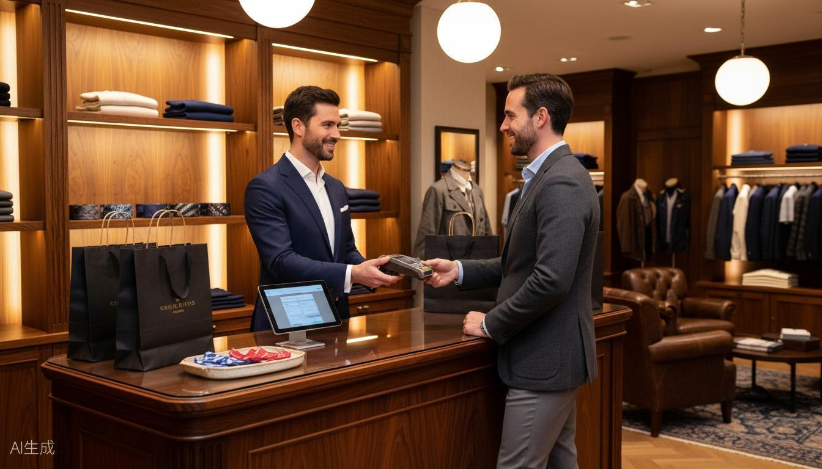
STEP 08
第八步
收银送宾
专业服务 · 二次推荐 · 完美收尾

Slide 26
STEP 08 · CASE ANALYSIS
收银送宾 · 案例分析
收银服务案例
送宾服务案例
场景描述
场景描述
顾客决定购买一套POLO，销售顾问小王引导到收银台："这边请，我帮您结账。"在收银过程中，小王说："您今天购买这套POLO，现在我们有一个预存3000送500的活动，您要不要看一下，相当于今天这套衣服就是白送您的。"
顾客准备离开，销售顾问小张帮顾客提起购物袋："我送您到门口。这是您的小票，请收好。我叫小林，非常感谢您的光临，欢迎下次过来的话可以过来找我，如果有需要停车码的话也随时过来！"小林一直送到店门口，微笑着目送顾客离开。
服务要点
服务要点
指引收银，流程顺畅
主动送宾到门口
二次推荐充值活动
提醒拿齐物品
唱收唱付，清晰准确
热情送别
二次种草案例
收银送宾四部曲
场景描述
1
指引收银
顾客结账后，销售顾问小李说："您今天买的这套POLO真的很适合您！对了，我们下周会上新一批休闲夹克，有很多款式和这套POLO很搭，到时候您可以来看看。加您微信，上新时我通知您？"顾客欣然同意，添加了微信。
引导顾客到收银台，协助结账
2
办理会员卡和加入企业微信
推荐会员卡，享受优惠和积分，加入企微随时有问题可以联系到我们
服务要点
3
二次推荐
肯定顾客选择
推荐相关商品或预告新品
预告新品信息
4
唱收唱付
建立后续联系
清晰报出金额，送宾到门口，记得二次自我介绍，留下好形象

Slide 27
STEP 08 · SCRIPT & KEY POINTS
收银送宾 · 话术总结与重点掌握
收银送宾话术
重点掌握
指引收银
收银流程
"这边请，我帮您结账。"
熟练操作收银系统，快速准确
"收银台在这边，请跟我来。"
VIP卡/微信会员推广
主动推荐会员卡，和邀约加入微信会员，介绍优惠政策带来的方便好处
VIP卡办理
二次推荐技巧
"现在办理VIP卡可以享受一年一次的生日折"
推荐搭配商品或预告新品信息
"办卡还能积分兑换礼品，非常划算。"
送宾礼仪
送宾到门口，提醒拿齐物品
二次推荐
"这款棒球帽和您的POLO很搭，现在买还有活动价。"
"我们下周上新品，到时候您可以来看看。"
唱收唱付
"一共是XX元，收您XX元，找您XX元，请收好。"
"这是您的小票和商品，请核对一下。"
二次种草技巧
预告新品上市信息
送宾话术
推荐搭配单品
"我送您到门口，请拿好随身物品。"
告知会员专属活动
"感谢您的光临，我叫小林，欢迎下次再来！"
添加微信保持联系

Slide 28
AFTER-SALES SERVICE
售后服务与客情维系1137原则
1
当天关怀（一天）
2
7天回访（一周）
时间节点
时间节点
晚上10:00编辑信息温馨提醒顾客
购买后7天编辑信息询问穿着体验
话术示例
话术示例
"张先生，感谢您今天光临凯施迪！提醒您，这件POLO建议手洗或套洗袋机洗，避免暴晒，这样可以保持面料的质感。如有任何问题，随时联系我。祝您晚安！"
"张先生，距离您购买我们的POLO已经一周了，想问问您穿着感觉怎么样？同事有没有夸您很有型呀？期待您的反馈，有任何问题随时找我哦！"
客情维系目的
3
3至7周
建立信任
时间节点
通过持续关怀，建立顾客对品牌的信任
购买后的3至7周编辑信息，提醒顾客若有需求可以随时到店
保持联系
定期沟通，保持与顾客的互动
话术示例
培养忠实客户
"陈总，好久没见到您了，最近还好吗？最近凯施迪上了一些新款，如果您有添衣服的计划，欢迎过来试穿看看
让顾客成为品牌的忠实粉丝
促进复购
增加顾客再次到店的可能性

Slide 29
凯施迪会员1137客情维系话术模板
第一条：购买当天（Day 1）
场景：顾客买单离店后，当天发信息
核心：真诚感谢 + 强化购买决定 + 留下好印象
模板一（亲和温暖型）
亲，感谢您今天的光临陈总 您的眼光真的很好，那件衣服您穿上特别衬气质～有任何穿搭问题随时来找我，希望凯施迪能一直陪在您身边！
模板二（专业贴心型）
亲，谢谢您选择凯施迪陈总 刚您买的那件衣服，如果后续穿着有任何不适或发现质量问题，随时回来找我们处理。穿得开心最重要，期待下次见面！
模板三（轻松自然型）
亲，今天特别高兴能接待您陈总 那件衣服您穿着很好看，相信它会给您带来好心情～以后有需要搭配方面的建议，随时来找我，凯施迪恭候您！
第二条：一周后（Day 7）
场景：顾客购买后一周，收到我们主动联系
核心：关心使用感受 + 引导穿着场景 + 提供专业价值
模板一（关怀询问型）
亲，一周没见，最近好吗？陈决 那件新衣服开始穿了吗？最近天气 ______（根据季节引导穿着），那件衣服正好适合这个季节穿，有空可以穿出来走走看看～
模板二（场景勾起型）
亲，好久不见陈总 上次您选的那件衣服，这周降温/升温刚好可以穿了，我特意帮您想了个搭配思路：______（给1个搭配建议）。有空可以穿出来看看效果，希望您喜欢！
模板三（轻推提醒型）
亲，最近 ______（季节/节日/天气）到了，您的衣柜有没有准备好呢？陈总 上次您选的那件衣服正好适合这个时节穿，如果需要添置什么，随时过来逛逛，我都在～
第三条：三至七周（Day 21~49）
场景：顾客超过3周没来过，主动发一条不过度的问候
核心：问候为主 + 有需求时再来 + 不造成压力
模板一（节日/季节问候型）
陈总，好久不见～最近 ______（季节）了，早晚温差大，记得注意穿衣 我们 这段时间店里上了些新货，款式和您之前喜欢的风格差不多，等您有空的时候过来看看，不着急，有需要随时来找我～
模板二（简单问候型）
陈总，好久没见到您了，最近还好吗？最近凯施迪上了一些新款，如果您有添衣服的计划，欢迎过来试穿看看～不着急，等您方便的时候再来，我都在店里😊
模板三（权益唤醒型）
好久不见陈总 您是凯施迪的老朋友了，有空的时候回来逛逛～最近的新品和您之前的风格挺搭的，如果正好有需要，等您来的时候，我帮您参谋参

Slide 30
COMPLETE PROCESS
销售八步曲 · 完整流程回顾
1
迎宾截流
2
留意客需
3
破冰四招
4
商品介绍
核心要点
核心要点
核心要点
核心要点
3秒响应、热情问候、专业形象
观察入微、捕捉信号、把握时机
拉近距离、建立信任、打开话题
专业讲解、突出卖点、激发兴趣
关键动作
关键动作
四招技巧
讲解方法
门外迎宾、眼神交流、避免紧迫跟随
关注肢体语言、3秒黄金时机
赞美、非销三聊、引导提问、单刀直入
FAB法则、USP独特卖点
话术要点
购买信号
选择原则
介绍技巧
"您好，欢迎光临凯施迪！"
停留、触摸、注视、查看价格
根据顾客类型选择合适方式
特性→优势→利益
5
连带推荐
6
试衣服务
7
异议处理
8
收银送宾
核心要点
核心要点
核心要点
核心要点
成套搭配、提升客单、创造惊喜
专业引领、精心搭配、贴心关怀
顺转推技巧、化解疑虑、促成成交
专业服务、二次推荐、完美收尾
推荐方式
服务流程
处理原则
四部曲
POLO+西裤+衬衫、配件附加
试衣前、试衣中、试衣后
不否定、表示理解、态度诚恳
指引收银、办VIP、二次推荐、唱收唱付
推荐时机
黄金法则
处理步骤
送宾要点
试穿满意、决定购买时
准备两种风格、全程陪伴
顺→转→推
送宾到门口、提醒拿齐物品

Slide 31
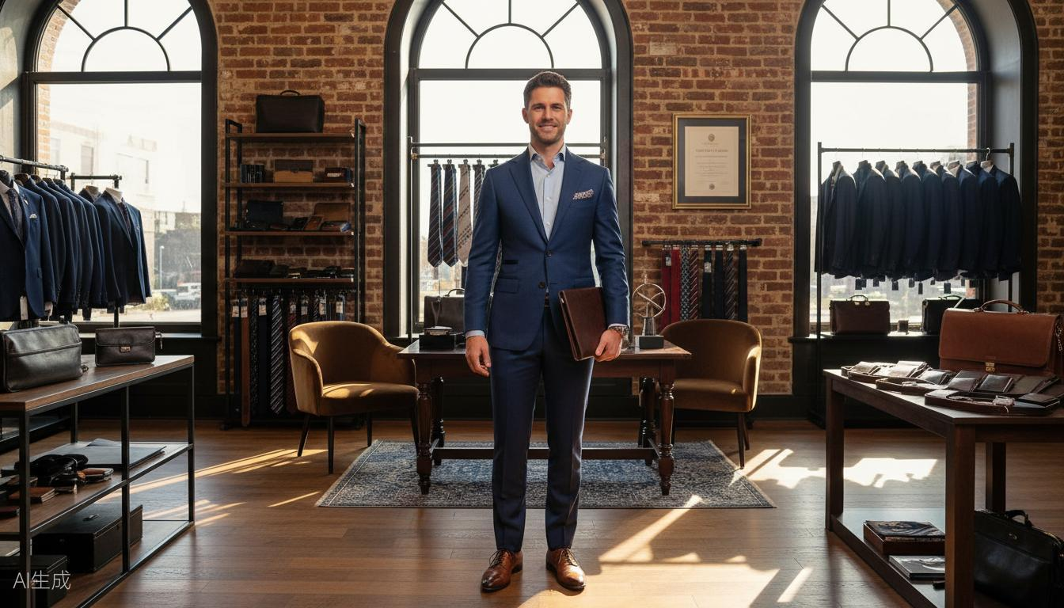
精通销售八步曲
成就男装销售精英
销售八步曲是凯施迪男装零售服务的核心精髓，掌握这八个步骤，你将能够为绅士顾客提供专业、贴心、卓越的购物体验。持续练习，用心服务，你一定能成为优秀的男装销售精英！
系统学习
用心服务
持续精进
掌握八步曲精髓
真诚对待每位绅士
不断提升销售技能
用心服务每一位绅士，成就卓越男装零售体验

